Slide 1
KARTAL CONSULTING · ANÁLISIS ESTRATÉGICO
EL 0,3% QUE LAS PYME
NO PUEDEN CELEBRAR
Las ventas minoristas pyme empataron con 2025 en septiembre,
pero cayeron contra agosto y siguen negativas en el año.
+0,3%
-1,2%
interanual, a precios constantes
contra agosto, desestacionalizado
ESTRATEGIA · DECISIÓN · EJECUCIÓN
Fuente: CAME — Índice de Ventas Minoristas Pyme, septiembre 2026
5 de octubre de 2026
Notes:
Portada. Las ventas minoristas pyme subieron 0,3% interanual en septiembre de 2026 según CAME, pero cayeron 1,2% contra agosto y acumulan una baja de 2,1% en el año. El dato interanual es un empate, no una recuperación.

Slide 2
EL DATO
LA SUBA QUE NO ALCANZA PARA CELEBRAR
+0,3%
subieron las ventas minoristas pyme contra septiembre de 2025
Contra agosto cayeron 1,2% y en el año acumulan -2,1%
«Cinco de siete rubros crecen contra 2025. Cinco de siete cayeron contra agosto.»
02 / 10
Notes:
Hook. Las ventas minoristas pyme crecieron 0,3% real interanual en septiembre, según el Índice de Ventas Minoristas de CAME. Pero el índice, con base diciembre 2022 igual a 100, se ubica en 85,3 puntos: 14,7% por debajo de su base.

Slide 3
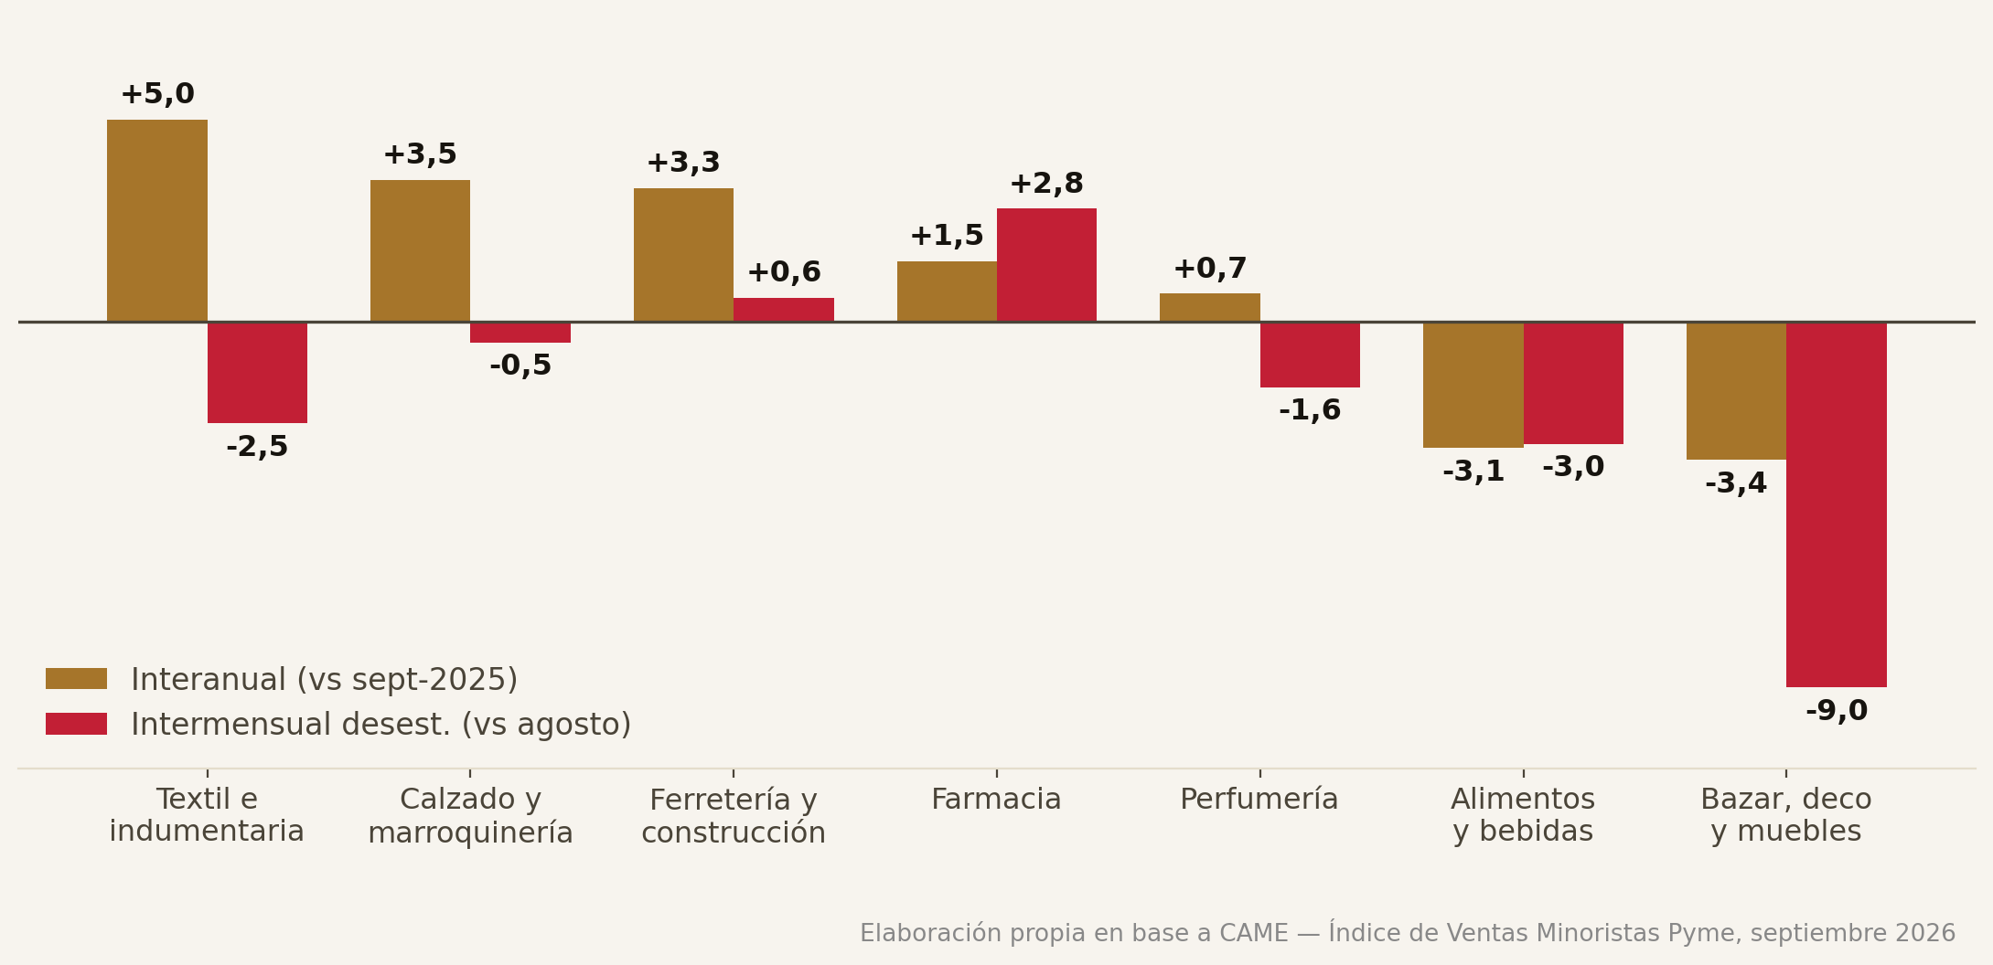
EL PANORAMA COMPLETO
DOS FOTOS DEL MISMO MES
KARTAL Consulting · kartal.com.ar
03 / 10
Notes:
Dato clave visual. Contra septiembre de 2025 crecen textil (+5,0%), calzado (+3,5%), ferretería (+3,3%), farmacia (+1,5%) y perfumería (+0,7%). Contra agosto cayeron textil, calzado, perfumería, alimentos y bazar; solo farmacia y ferretería subieron.

Slide 4
EL FRENO
EL EMPATE NO TIENE IMPULSO
-1,2%
cayeron las ventas pyme respecto de agosto
Serie desestacionalizada · bazar y muebles cayó 9,0% en el mes
«Cinco de siete rubros crecen contra 2025. Cinco de siete cayeron contra agosto.»
04 / 10
Notes:
Ancla. La variación intermensual desestacionalizada fue de menos 1,2%. El rubro con la mayor caída mensual fue bazar, decoración, textiles de hogar y muebles, con menos 9,0%. Alimentos y bebidas cayó 3,0% en el mes.

Slide 5
EL CONTRASTE
CINCO DE SIETE, EN CADA DIRECCIÓN
VS SEPTIEMBRE DE 2025
VS AGOSTO (DESEST.)
5/7
5/7
rubros crecen · textil lidera con +5,0%
rubros cayeron · solo farmacia y ferretería subieron
Ningún rubro lidera las tres métricas: interanual, mensual y acumulado.
«Cinco de siete rubros crecen contra 2025. Cinco de siete cayeron contra agosto.»
05 / 10
Notes:
Contraste. Interanual: crecen textil, calzado, ferretería, farmacia y perfumería. Intermensual: cayeron textil, calzado, perfumería, alimentos y bazar. Textil lidera el interanual pero tiene el peor acumulado del año, menos 3,0%.

Slide 6
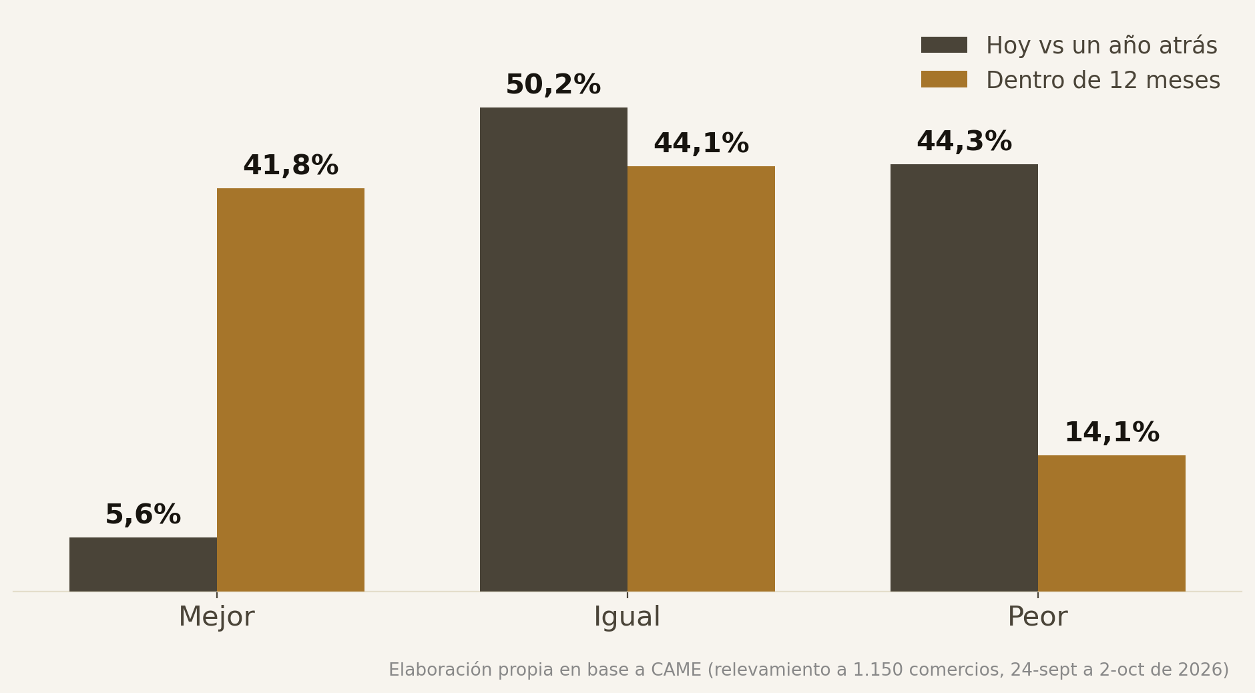
LA BRECHA
LO QUE VIVEN VS LO QUE ESPERAN
KARTAL Consulting · kartal.com.ar
06 / 10
Notes:
Solo 5,6% de los comerciantes dice que su situación mejoró respecto de hace un año; 44,3% dice que empeoró y 50,2% que sigue igual. Dentro de 12 meses, 41,8% espera mejorar: 7,5 veces más que quienes mejoraron.

Slide 7
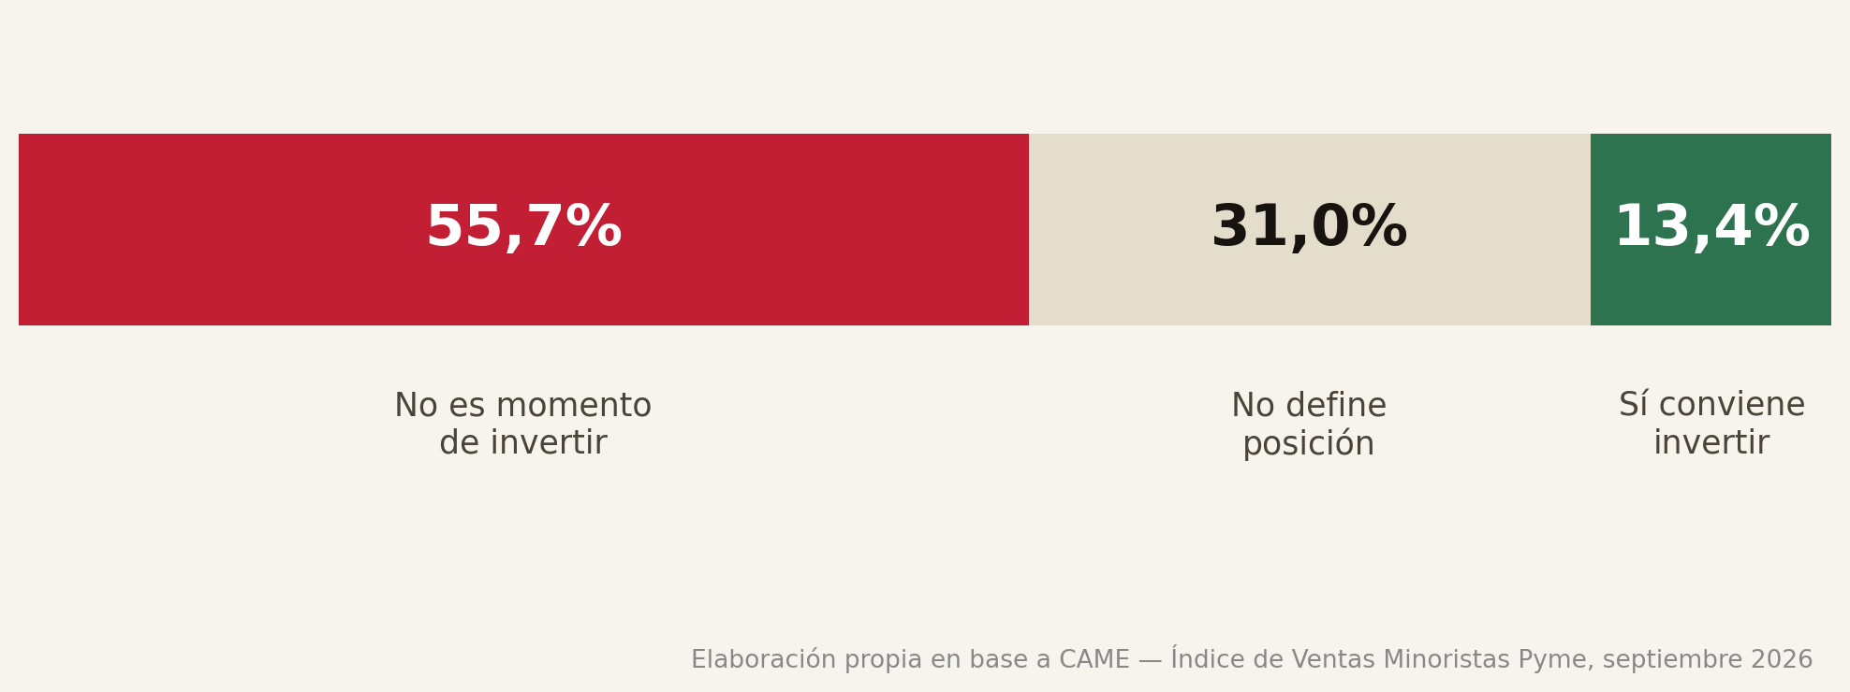
EL CLIMA DE INVERSIÓN
EL COMERCIO PYME NO ESTÁ PARA INVERTIR
KARTAL Consulting · kartal.com.ar
07 / 10
Notes:
El 55,7% de los comerciantes considera que no es momento de invertir; 31% no define posición y 13,4% opina que sí conviene. Es una relación de 4 a 1 en contra de invertir.

Slide 8
LA AGENDA
LO QUE HAY QUE HACER ESTA SEMANA
01
02
03
Forecast Q4 sobre 0% real
Cuotas cortas antes del 18/10
Revisar crédito al canal
Usar el +0,3% como techo del escenario central, no como punto de partida.
Es lo que cierra ventas en el mostrador. Definirlas y comunicarlas con anticipación.
Límites y plazos en rubros con acumulado negativo: textil, farmacia, alimentos y calzado.
«Cinco de siete rubros crecen contra 2025. Cinco de siete cayeron contra agosto.»
08 / 10
Notes:
Tres acciones. Uno: rehacer el forecast del cuarto trimestre del canal pyme sobre una base de cero por ciento real. Dos: reforzar planes de cuotas cortas antes del Día de la Madre, el 18 de octubre. Tres: revisar límites de crédito y plazos en rubros con acumulado negativo.

Slide 9
POR QUÉ IMPORTA
CUATRO CLAVES PARA LEER EL DATO
01
Cuotas cortas sostienen el mostrador
Determinantes en bazar, calzado, ferretería y textil.
02
Importados e informalidad presionan
Comprimen precios del canal formal en bazar, calzado y textil.
03
El comerciante cuida caja
Liquida stock, repone poco y controla compras.
04
El Día de la Madre es la prueba
Bazar y perfumería ponen allí sus expectativas.
«Cinco de siete rubros crecen contra 2025. Cinco de siete cayeron contra agosto.»
09 / 10
Notes:
Cuatro claves: el financiamiento en cuotas cortas sostiene las ventas; los importados y el comercio informal presionan precios; el comerciante prioriza liquidez sobre crecimiento; y el Día de la Madre es la próxima prueba para bazar y perfumería.

Slide 10
“
El 0,3% interanual dice que las pyme empataron con 2025. El -1,2% mensual dice que el empate se está rompiendo. Y el 55,7% que no invertiría dice que lo saben.
Agop Karagoz
kartal.com.ar
Director, KARTAL Consulting
ESTRATEGIA · DECISIÓN · EJECUCIÓN · 5 de octubre de 2026
Notes:
Cierre. La cita del director resume el argumento: el empate interanual es real, pero el dato mensual y el clima de inversión muestran que no hay impulso detrás.

